Slide 1




Slide 2

Sistemas de Equação do 1º Grau
EJA – 4º TERMO – Anos Finais
MATEMÁTICA

Slide 3

Sistemas de equações do 1° Grau
Conceituando:
Você conhece alguém que já abriu um negócio com outra pessoa: um amigo, um irmão, a esposa, o marido?
Vamos supor que, para a abertura de uma empresa, dois sócios investiram valores diferentes.
Antonio e Bruna vão abrir uma pequena empresa cujo objetivo é vender roupas para bebês na internet. Os dois juntos investiram um total de R$ 30.000,00.
Agora vamos pensar: Qual é o valor em reais que cada um deles investiu, sabendo que Bruna contribuiu com
R$ 2.000,00 a mais que Antonio?
©Pixabay

Slide 4
Resolvendo sistemas
A situação anterior nos remete a um conceito matemático muito conhecido, que é a resolução de sistemas de equações do 1º grau com duas incógnitas. No caso do problema descrito, as incógnitas são os valores investidos por Antonio e Bruna.
Se os dois tivessem contribuído com o mesmo valor na sociedade do negócio, não haveria muitos problemas. A questão é que, na hora de dividir os lucros, quem investiu mais deve receber proporcionalmente.
Um dos métodos mais comuns para resolver problemas envolvendo sistemas é o da substituição.
Vamos resolver então:
Conteudo autoral do professor

Slide 5
Método da substituição
Resolvendo o problema:
Chamaremos Antonio de (a) e Bruna de (b).
Temos então:
a + b = 30.000 (I)
b = a + 2.000 (II) b – a = 2.000
Estrutura para resolução:
a + b = 30.000
b – a = 2.000
Como sabemos que b = a + 2.000, substituímos na primeira equação.
a + a + 2.000 = 30.000
2a = 30.000 – 2.000
2a = 28.000
a = 28.000
2
= 14.000

Slide 6
Método da substituição
Concluímos então:
a = 14.000
Ou seja, o valor investido por Antonio foi R$ 14.000,00. Como Bruna investiu R$ 2.000,00 a mais que ele, temos:
b = a + 2.000 (II)
b = 14.000 + 2.000
b = 16.000
Bruna, portanto, aplicou R$ 16.000,00 no negócio e Antonio, R$ 14.000,00.
Total do investimento: R$ 30.000,00.

Slide 7
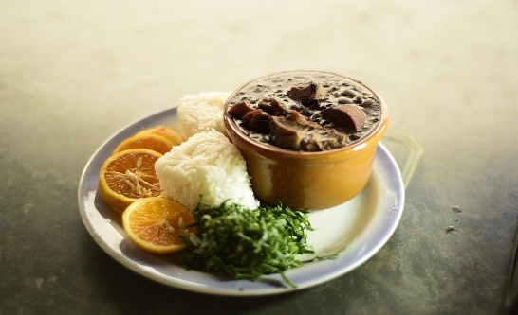
Contextualizando
José Raimundo é proprietário de um restaurante na Zona Leste de São Paulo. Apesar de pequeno, seu negócio é muito famoso pela qualidade dos produtos que oferece e pelo preço atrativo, tendo como carro-
-chefe a feijoada servida às quartas e aos sábados. A feijoada grande custa R$ 30,00 e a pequena, R$ 20,00.
Certa quarta-feira, ao contabilizar as vendas, ele chegou aos seguintes números:
Foram vendidos 40 pratos de feijoada (entre grande e pequena), obtendo-se um faturamento de R$ 950,00.
©Pixabay

Slide 8
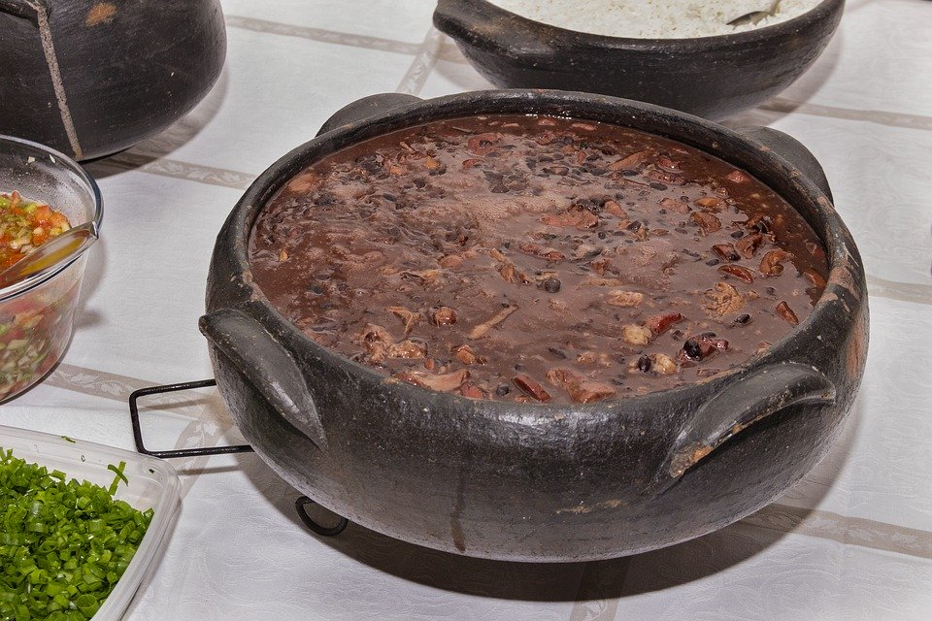
Atividade
Agora vamos responder:
Quantas feijoadas grandes foram vendidas no restaurante naquela quarta-feira?
Quantas feijoadas pequenas foram vendidas também no mesmo dia?
©Pixabay

Slide 9
Atividade
Resolução:
Quantas feijoadas grandes foram vendidas no restaurante naquela quarta-
-feira?
Vamos chamar a feijoada grande de (g) e a pequena de (p).
g + p = 40 p = 40 – g
30g + 20p = 950
30g + 20 (40 – g) = 950
30g + 800 – 20g = 950
10g = 950 – 800
10g = 150
g = 150
10
= 15
(feijoadas grandes)

Slide 10
Atividade
Resposta:
b) Sabemos que foram vendidos 40 pratos no dia.
Temos então:
g + p = 40
Como foram vendidas 15 feijoadas grandes, substituímos g por 15. Assim temos:
15 + p = 40
p = 40 – 15
p = 25
Foram vendidas, portanto, 25 feijoadas pequenas.

Slide 11
Finalizando
Na aula de hoje estudamos:
sistemas de equações com duas incógnitas;
problemas aplicados.
Bons estudos e até a próxima aula!!!

